Slide 1
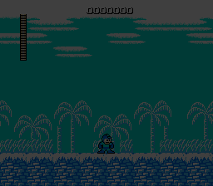
Chapitre 12
Les interruptions

Slide 2
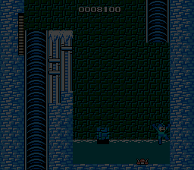
Généralités
Définition
  Arrêt technologique du déroulement d’un processus en dehors de son contrôle
  Produit un changement d’état du processeur (esclave/maître ➔ maître)
  Appel d’un sous-programme spécifique : la routine d’interruption
Prise en compte
  Une interruption survient n’importe quand, mais n’est considérée qu’une fois l’instruction en cours terminée (ignorée/inachevée/achevée).

Slide 3
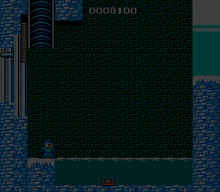
Généralités
Appel et retour
  Un appel et retour de routine d’interruption est semblable à un appel et retour de sous-programme.
  La différence fondamentale entre les deux vient du fait que le moment de l’interruption n’est généralement pas choisi par le programme en cours d’exécution.
  Il faut donc faire un travail supplémentaire pour que le traitement de l’interruption ne vienne pas interférer avec la suite du processus en cours.
Processus en cours
Routine d’interruption
Appel matériel
Retour logiciel
Actions posées lors d’une interruption
  Appeler la routine d’interruption. Toujours fait par le matériel, sauf dans le cas des appels système.
  Masquer/démasquer des causes d’interruptions afin d’implanter la gestion de la priorité des interruptions. Une partie de ce travail est parfois réalisé au niveau du matériel, avant même le début de la routine d’interruption.
  Sauvegarder l’état volatil du processus interrompu. Cette sauvegarde concerne généralement les valeurs des registres, mais l’état du registre d’indicateurs (processor status) doit aussi être préservé.
  Diagnostiquer la cause de l’interruption. À l’arrivée dans la routine d’interruption, il est souvent nécessaire de déterminer ce qui a causé l’interruption afin de faire le bon traitement.
  Traiter l’interruption en exécutant un segment de code spécialisé pour gérer la situation identifiée.
  Rétablir l’état volatil du processus interrompu sans oublier de rétablir également l’état du registre d’indicateurs.
  Retour au processus interrompu, généralement réalisé à l’aide d’une instruction semblable à celle utilisée pour le retour de sous-programmes.

Slide 4
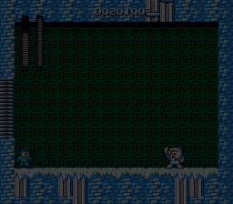
Généralités
Types d’interruptions
Interruption matérielle
Ce type d’interruption est habituellement causé par une unité d’entrée/sortie ayant accès à une ligne d’interruption. La fréquence à laquelle l’interruption survient peut être aléatoire (une interruption par entrée au clavier) ou cadencée (données reçues sur un port série configuré à 9600 bauds). Il n’est pas rare de voir plusieurs unités partager la même ligne d’interruption. Dans ce cas, il faudra faire un diagnostic local à la routine d’interruption pour déterminer quelle unité a causé l’interruption.
Interruption logicielle
Ce type d’interruption a une cause logicielle, c’est à dire que le processus en cours a exécuté une instruction qui a pour but de causer une interruption (SVC sur ARM, BRK sur NES). La ou les routine(s) d’interruption associée(s) à ce type d’interruption implante(nt) souvent la gestion des appels système.
Une interruption est utilisée pour implanter cette fonctionnalité parce que sur les systèmes implantant des instructions privilégiées, l’interruption est le seul mécanisme permettant de passer du mode utilisateur au mode superviseur.
Interruption non-masquable
Contrairement aux autres type d’interruptions, il n’existe pas de mécanisme matériel permettant de masquer ces interruptions (empêcher le signal de causer une interruption). Ces interruptions représentent habituellement des situations qui doivent être gérées impérativement, tels que des états incohérents du processeur lors de l’exécution (division par zéro, erreur au décodage, erreur lors d’un accès mémoire). Ces interruptions peuvent donc survenir avant qu’une instruction ne soit terminée et annuler ou ignorer l’instruction en cours.
Ces causes d’interruption intrinsèques à l’exécution des instructions se nomment des exceptions; elles forment la majorité des interruptions non-masquables. Un système qui permet la gestion des exceptions empêche un processus utilisateur de paralyser le système en entier lorsqu’il exécute une instruction incorrecte.
Dans certains cas, les interruptions non-masquables représentent des situations qui ne sont pas des exceptions, mais qui doivent tout de même être traitées peu importe la situation. L’interruption RESET sur le NES en est un exemple.

Slide 5
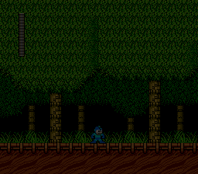
Généralités
Diagnostic des interruptions
  Diagnostic Logiciel
  Ce type de diagnostic survient lorsque l’identification de la cause de l’interruption se fait entièrement de façon active par le code de la routine d’interruption.
  Du côté matériel, l’interruption lève un drapeau (1 bit) signalant l’événement. La seule et unique routine d’interruption réalise le diagnostic en recherchant quel drapeau est levé et en appelant une sous-routine correspondant au traitement de cette cause spécifique d’interruption.
  Le matériel peut également réaliser une classification des interruptions. Au lieu de lever un seul drapeau, toute interruption lève deux drapeaux; le sien et celui de sa classe. La routine d’interruption peut alors faire une recherche plus efficace, en séparant celle-ci en deux niveau (recherche la classe d’abord, ensuite, la cause spécifique au sein de la classe).

Slide 6

Généralités
Diagnostic des interruptions
  Diagnostic mixte
  Ce type de diagnostic survient lorsque l’identification de la cause de l’interruption se fait partiellement dans le code d’une routine d’interruption.
  Du côté matériel, l’interruption lève un drapeau signalant l’événement. Il existe une routine d’interruption par classe d’interruption et la routine correspondant à la classe est directement appelée par le matériel. La routine associée à chaque classe doit donc déterminer de façon logicielle la cause spécifique de l’interruption et finalement appeler la sous-routine spécialisée au traitement de cette cause.
  Diagnostic matériel
  Ce type de diagnostic survient lorsque l’identification de la cause de l’interruption se fait purement de façon matérielle.
  Il doit exister une routine d’interruption par cause d’interruption, afin que le matériel puisse appeler directement la routine correspondante. Aucun diagnostic n’est nécessaire dans le code de la routine, sauf si l’interruption peut survenir pour plusieurs raisons (données envoyées / données reçues sur un port série par exemple). Dans un tel cas, on connaît la cause (le port série), mais pas la raison spécifique, il faut donc faire un diagnostic pour le déterminer, habituellement en interrogeant le périphérique en question.

Slide 7

Généralités
Diagnostic des interruptions
logiciel
matériel
P classes
Diagnostic
N causes
mixte
Recherche de la classe d’appartenance
Recherche de la cause
Recherche de la cause
Recherche de la cause
Traitement
diagnostic
logiciel
1 routine d’interruption
mixte
P routines d’interruption
matériel
N routines d’interruption

Slide 8

Généralités
Priorité des interruptions
Processus en cours
Interruption A
Instruction 1
Interruption B
A et B surviennent durant la même instruction. Laquelle est considérée?
Instruction 2

Slide 9
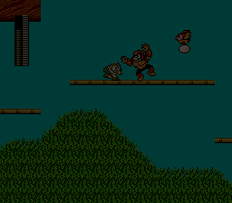
Généralités
Priorité des interruptions
Priorité intrinsèque
  Le type d’interruption détermine à la base un certain ordre de priorité entre elles.
  Les interruptions non-masquables sont les plus prioritaires, parce que par définition, il n’existe aucun moyen de les interdire. Si deux interruptions de ce type surviennent en même temps, la dernière sera servie en premier.
  Les interruptions matérielles sont habituellement plus prioritaires que les interruptions logicielles, parce que ces dernières représentent des demandes par les programmes utilisateurs au système d’exploitation, tandis que celles causées par le matériel représentent des événements qui sont pris en charge par le système d’exploitation. Imaginez ce qui se produirait si l’interruption du temporisateur était moins prioritaire que les appels système dans un système d’exploitation multiprocessus!
  Les interruptions logicielles n’ont habituellement pas de priorité entre elles, parce qu’elles représentent des appels système, qui sont causés uniquement par les programmes utilisateurs. Une interruption logicielle ne peut donc pas survenir pendant le traitement d’une autre, vu que ce traitement se fait chez le système d’exploitation, qui ne fait pas d’appels système, bien entendu.

Slide 10
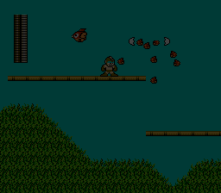
Généralités
Priorité des interruptions
Priorité par masquage
  Le masquage est une technique utilisée pour déterminer la priorité entre certaines interruptions, typiquement, les interruptions matérielles. De façon intrinsèque, elles ont toutes la même priorité, sauf si on implante un mécanisme de ce type.
  Sous une forme ou une autre, il existe un « registre » nommé le registre de masque. Il contient un bit par cause d’interruption. Une valeur du bit interdit (« masque ») l’interruption, la valeur contraire autorise (« démasque ») l’interruption. Ce masque est habituellement programmable, pour permettre une gestion plus flexible de la priorité des interruptions (notamment, pour mettre en sourdine certaines interruptions pendant un moment).
  Dans certains cas, le matériel peut modifier automatiquement les valeurs des bits du masque pour implanter une priorité par défaut. Les lignes IRQ d’un PC en sont un exemple typique: pour les lignes IRQ0 à IRQ7 (0 était la plus prioritaire), lorsqu’une ligne cause une interruption, les bits du masque correspondant aux interruptions les moins prioritaires sont allumés (1 = masqué, 0 = démasqué) directement par le matériel. Les interruptions plus prioritaires peuvent donc interrompre la routine d’interruption en cours de traitement, mais pas les moins prioritaires.

Slide 11

Généralités
Priorité des interruptions
Mise en attente des interruptions
  Si une interruption survient pendant qu’elle est masquée, il ne faut pas simplement l’ignorer. À l’aide d’un registre d’indicateurs spécialisé (le registre d’interruptions), on peut mettre les interruptions en attente en allumant le bit correspondant de ce registre. Les interruptions dans cette situation sont dites pendantes.
  Si une interruption survient quand le registre de masque la permet, elle sera servie. Une interruption qui était pendante sera servie quand le masque sera remis à un état qui autorise finalement cette interruption.

Slide 12
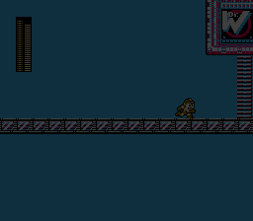
Architecture NES
Organisation : lignes d’interruption
BREAK
IRQ
Cartouche
ROM
Processeur
6502
Processeur d’images
Unité de gestion mémoire
(MMU)
RESET
NMI / VBlank
Power
Reset
Diagnostic matériel: une routine d’interruption par ligne d’interruption.

Slide 13
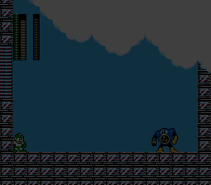
Architecture NES
Organisation : lignes d’interruption
RESET
  Cette interruption est de type non-masquable. Elle est déclenchée lorsque l’utilisateur appuie sur le bouton « Reset » ou démarre la console à l’aide du bouton « Power ».
  Cette interruption ne sauvegarde pas les états volatils du processus en cours. Cependant, comme pour toute autre interruption, le contenu de la mémoire reste intact.
  Un reset lancé au démarrage (bouton « Power ») est donc différent d’un reset lancé en cours d’exécution (bouton « Reset »). On peut ainsi utiliser le bouton reset comme mécanisme d’entrée / sortie très rudimentaire, malgré son caractère plutôt destructeur.
  Comme le NES ne possède pas de code de démarrage (BIOS, bootstrap, etc), on utilise la routine d’interruption de RESET comme point d’entrée du programme principal, parce que cette interruption est générée immédiatement après l’allumage.

Slide 14

Architecture NES
Organisation : lignes d’interruption
NMI / VBlank
  Cette interruption est de type non-masquable. Elle est déclenchée quand le canon à électrons de l’écran a terminé son balayage et doit remonter du coin en bas à droite au coin en haut à gauche afin de recommencer son cycle (période de VBlank). Cette interruption est donc générée à une fréquence de 60Hz pour le standard NTSC et 50Hz pour le standard PAL.
  Le processeur d’images implante un masque pour cette interruption. La valeur du bit 7 du registre de contrôle #1 ($2000) permet de contrôler cette interruption. Elle est tout de même traditionnellement considérée non-masquable (d’ou son nom, Non Maskable Interrupt) parce que l’unité centrale n’a pas le contrôle du masque.
  On choisit habituellement la routine d’interruption NMI pour réaliser la mise à jour des sprites. Cette routine est aussi le seul endroit où l’on peut modifier le contenu de la mémoire vidéo sans devoir vérifier l’état du bit 7 de $2002 (bit VBlank).
  Il est aussi possible de se servir de cette routine pour mesurer le temps, parce qu’elle est cadencée de façon exacte (1 interruption à toutes les 1/60 ou 1/50 secondes selon que l’écran suive le standard NTSC ou PAL).

Slide 15
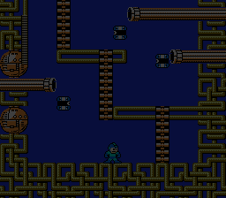
Architecture NES
Organisation : lignes d’interruptions
IRQ
  Cette interruption est de type matérielle. Par défaut, elle n’est reliée à aucune cause. Lorsqu’une cartouche contient un MMU complexe, celui-ci peut parfois utiliser la ligne IRQ pour signaler un changement de condition (scanline counter du MMC3 par exemple). À l’aide de cette ligne d’interruption, on peut implanter virtuellement n’importe quel module d’expansion qui fait des calculs parallèles au processeur central.
  Cette interruption peut être masquée en modifiant la valeur du bit I (bit no 2 du registre d’état, P): 1 = interruption masquée, 0 = interruption démasquée.
  Cette interruption partage sa ligne d’interruption (et donc sa routine d’interruption) avec l’interruption logicielle, BREAK.

Slide 16
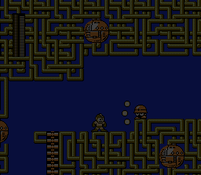
Architecture NES
Organisation : lignes d’interruption
BREAK
  Cette interruption est de type logicielle. Elle partage la même ligne physique que IRQ et donc, la même routine d’interruption.
  Lorsque l’instruction BRK est exécutée, le bit B (bit no 4 du registre d’état, P) est allumé.
  Pour savoir quelle interruption traiter entre IRQ et BRK, dans la routine d’interruption qui les concerne, on doit vérifier l’état but bit B. La seule façon de le faire est d’utiliser l’instruction PLA pour retirer de sur la pile la copie du registre P qui a été faite lors de l’interruption, vérifier l’état du bit B, puis ré-empiler la valeur du registre P avant de faire l’instruction de retour de l’interruption (RTI).
  Cette interruption est rarement utilisée sur un NES, mais elle l’est par du code destiné au processeur 6502 sur d’autres machines. Une machine avec un 6502 pourrait implanter un système d’exploitation qui gère les appels système, auquel cas BRK serait indispensable.

Slide 17
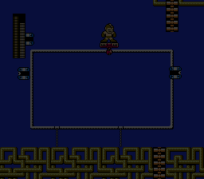
Architecture NES
Routines d’interruption
Les lignes d’interruption déclenchent la lecture d’un vecteur d’interruption.
  Un vecteur d’interruption est un espace de 16 bits contenant l’adresse de la routine d’interruption à exécuter.
  Une interruption cause une lecture du vecteur associé à la ligne d’interruption et une copie de son contenu dans le compteur ordinal, ce qui a pour effet de brancher directement sur la routine d’interruption.
  Pour changer la fonction qui fait office de routine d’interruption, il suffit de changer l’adresse contenue dans le vecteur d’interruption.
  Sur le NES, les vecteurs d’interruptions sont les 6 derniers octets de la mémoire, soient de $FFFA à $FFFF inclusivement. Ceci implique que les valeurs se trouvant dans ces vecteurs sont écrites dans une mémoire ROM sur la cartouche.

Slide 18
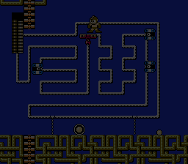
Architecture NES
Routines d’interruption
Adresses des vecteurs d’interruption
IRQ
($FFFE - $FFFF)
$FFFF
$FFFE
RESET
($FFFC - $FFFD)
$FFFC
NMI
($FFFA - $FFFB)
$FFFA

Slide 19
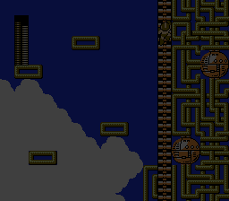
Architecture NES
Routines d’interruption: exemple
;Programme qui compte les secondes à l’aide
;de l’interruption NMI
.zp
CLOCK.COUNTER = $00 ;compteur pour l'horloge
;Memoire des sprites. Le segment $700 - $7FF est entierement dedie aux sprites.
.bss
CLOCK.DIGIT1.Y = $700
CLOCK.DIGIT1.T = $701
CLOCK.DIGIT1.S = $702
CLOCK.DIGIT1.X = $703
[...]
;Routine d'interruption pour NMI: utilisée pour mettre à jour l'horloge
NMI_InterruptRoutine:
pha ;sauvegarde l'ancienne valeur de A
txa ;sauvegarde l'ancienne valeur de X
pha ;...
tya ;sauvegarde l'ancienne valeur de Y
pha ;...
clc ;met le report à 0.
lda #1
adc <CLOCK.COUNTER ;incrémente le compteur
sec ;met le report à 1 (donc emprunt à 0)
sbc #60 ;compare à 60
sta <CLOCK.COUNTER ;sauvegarde la nouvelle valeur
bne NMI_fin ;rien à mettre à jour
;Code lorsqu'une seconde s'est écoulée
lda #0
sta <CLOCK.COUNTER ;remet le compteur à 0
clc
lda #1
adc CLOCK.DIGIT1.T ;incrémente le numéro de tuile
sec
sbc #11 ;si la tuile est plus loin que la tuile de '9'
bne NMI_10 ;il faut la replacer à 0
lda #1 ;no de tuile de '0'
sta CLOCK.DIGIT1.T ;...
NMI_10:
jsr UpdateSprites ;met à jour la tuile à l'écran
NMI_fin:
pla ;récupère l'ancienne valeur de Y
tay ;...
pla ;récupère l'ancienne valeur de X
tax ;...
pla ;récupère l'ancienne valeur de A
rti ;retour de l'interruption

